Slide 1

Проектирование API
Андрей Бураков
VK Pay

Slide 2

Привет!
Совсем скоро мы начнем квест по проектированию API для онлайн кинотеатра.
Мы будем работать в командах по 3-5 человек, поэтому лучше сразу выбрать место у одного из флипчартов.
Мы будем много работать в командах, поэтому пассивное созерцание может показаться скучным.
API

Slide 3

Чатик воркшопа

Slide 4

Руководитель отдела системного и бизнес анализа VK Pay
10 лет в роли разработчика, аналитика и архитектора в ретейле и финтехе
Автор курсов и тренингов по системной интеграции
Андрей Бураков

Slide 5
Чего не будет?
Обсуждений, что такое API
Общей теории и способов интеграции
Холиваров REST vs SOAP
Разбора способов документирования

Slide 6
Что будет?
Базовые элементы для каждого API
Что может пойти не так
Паттерны проектирования их использование

Slide 7
Зачем мы здесь?

Slide 8

Онлайн кинотеатр

Slide 9
Архитектура
Клиент
Backend

Slide 10
Архитектура
Клиент
Backend
API

Slide 11
Архитектура
Клиент
Backend
API

Slide 12
Архитектура
Клиент
Backend
API

Slide 13
Sprint 1
MVP

Slide 14
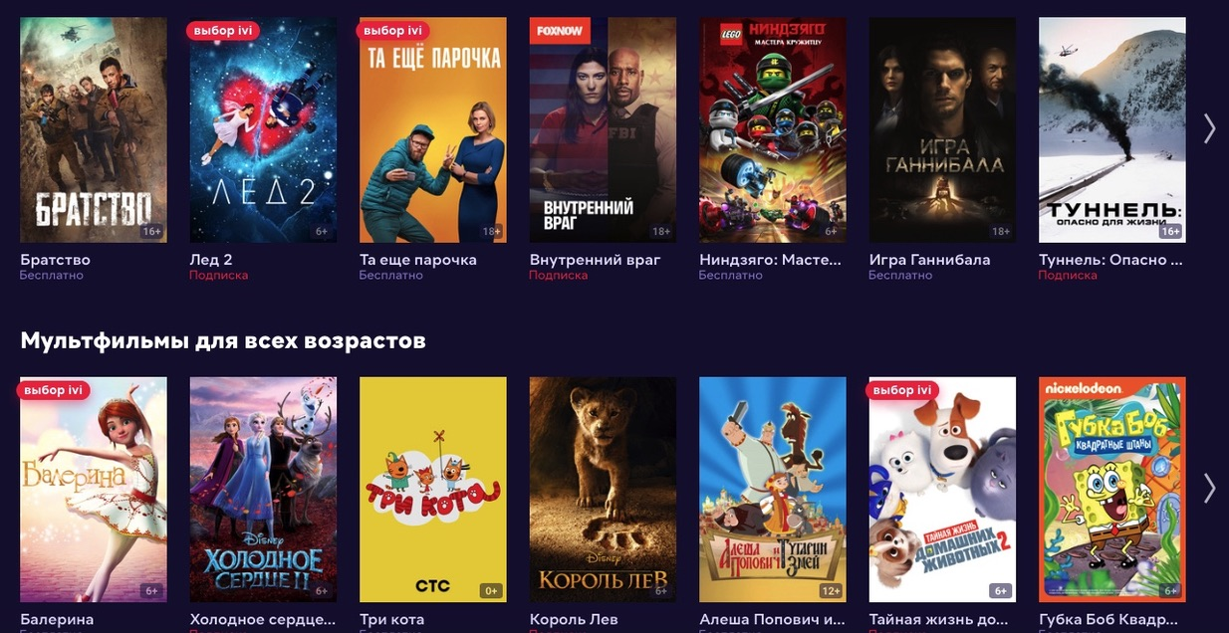
Главная страница

Slide 15
Архитектура
Клиент
Backend
API

Slide 16
Архитектура
Клиент
Backend
API

Slide 17
Список фильмов

Slide 18
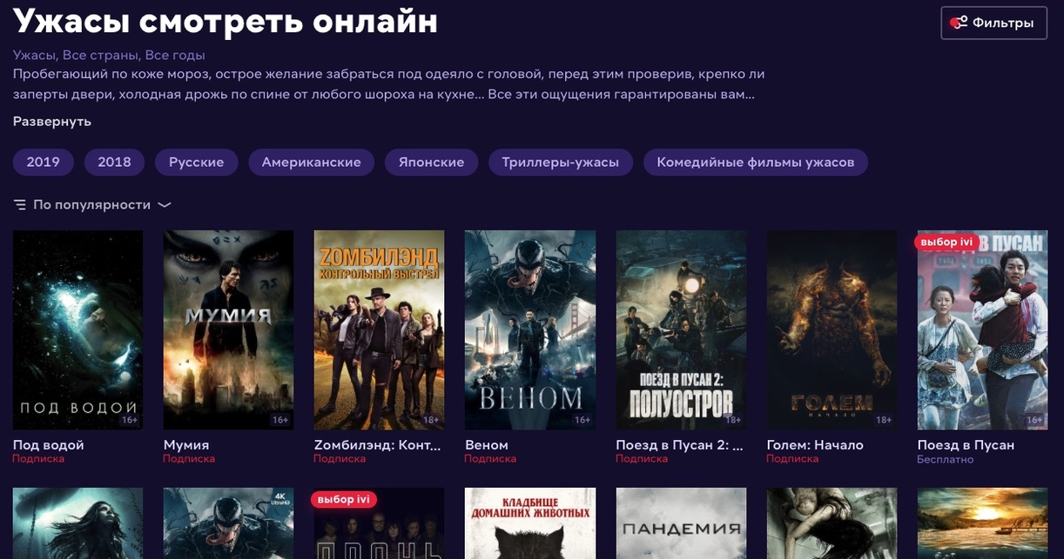
Фильмы по жанрам

Slide 19
Список фильмов по жанрам

Slide 20
Критерии поиска
Критерии поиска – параметры запроса, по которым будет выполняться поиск, если нам нужно получить подмножество объектов, отвечающих некоторым условиям.

Slide 21
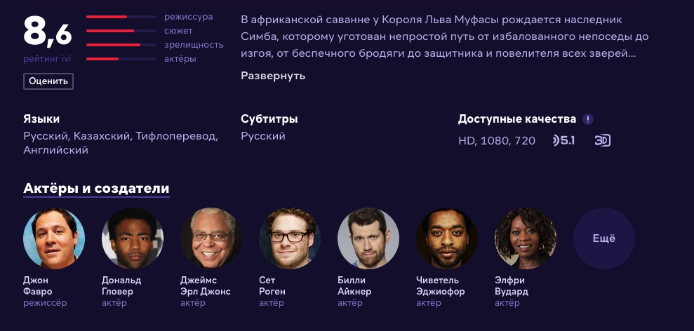
Информация о фильме

Slide 22
Информация о фильме

Slide 23
Информация о фильме
Изобразить схему взаимодействий
Кратко описать логику метода
Перечислить параметра запроса
Перечислить параметры ответа

Slide 24
Идентификатор
Идентификатор – уникальный атрибут объекта, имеющий уникальное значение и позволяющий отличать его от других объектов.

Slide 25
Sprint 2
Первые проблемы

Slide 26
Главная страница

Slide 27

Главная страница

Slide 28
Проблемы на главной странице

Slide 29
Поиск решения
Изобразить схему взаимодействий
Кратко описать логику метода
Перечислить параметра запроса
Перечислить параметры ответа

Slide 30
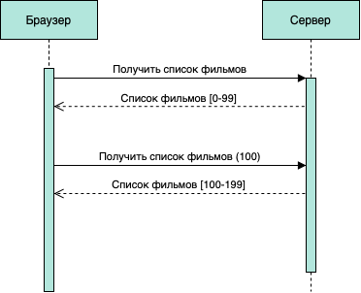
Pagination

Slide 31
Pagination
Pagination – «постраничная» передача больших списков объектов.
В запросе можем указывать страницу или номер объекта, начиная с которого сервис вернет очередную часть списка.

Slide 32
Sprint 3
Where is my money?!

Slide 33
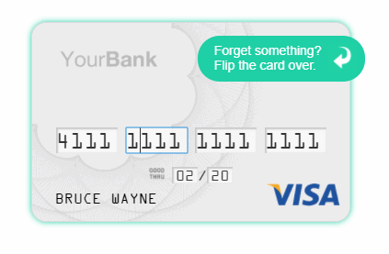
Покупка за баллы
Купить за 121 балл

Slide 34
Покупка за баллы

Slide 35

Онлайн кинотеатр
WHERE IS MY MONEY?!

Slide 36
Where is my money?!

Slide 37
Поиск решения
Изобразить схему взаимодействий
Кратко описать логику метода
Перечислить параметра запроса
Перечислить параметры ответа

Slide 38
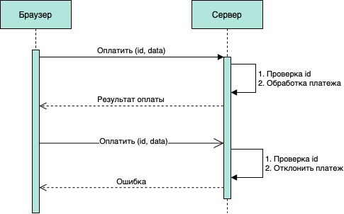
Ключи идемпотентости

Slide 39
Ключ идемпотентости
Идемпотентным называют такой метод API, повторный вызов которого не меняет состояние объекта.
Ключ идемпотентности – уникальный идентификатор запроса, позволяющий определить, что запрос является повторным.

Slide 40
Sprint 4
Клиенты и представления

Slide 41
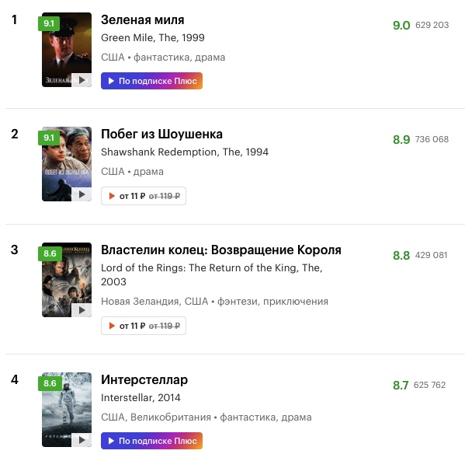
Рейтинг фильмов

Slide 42
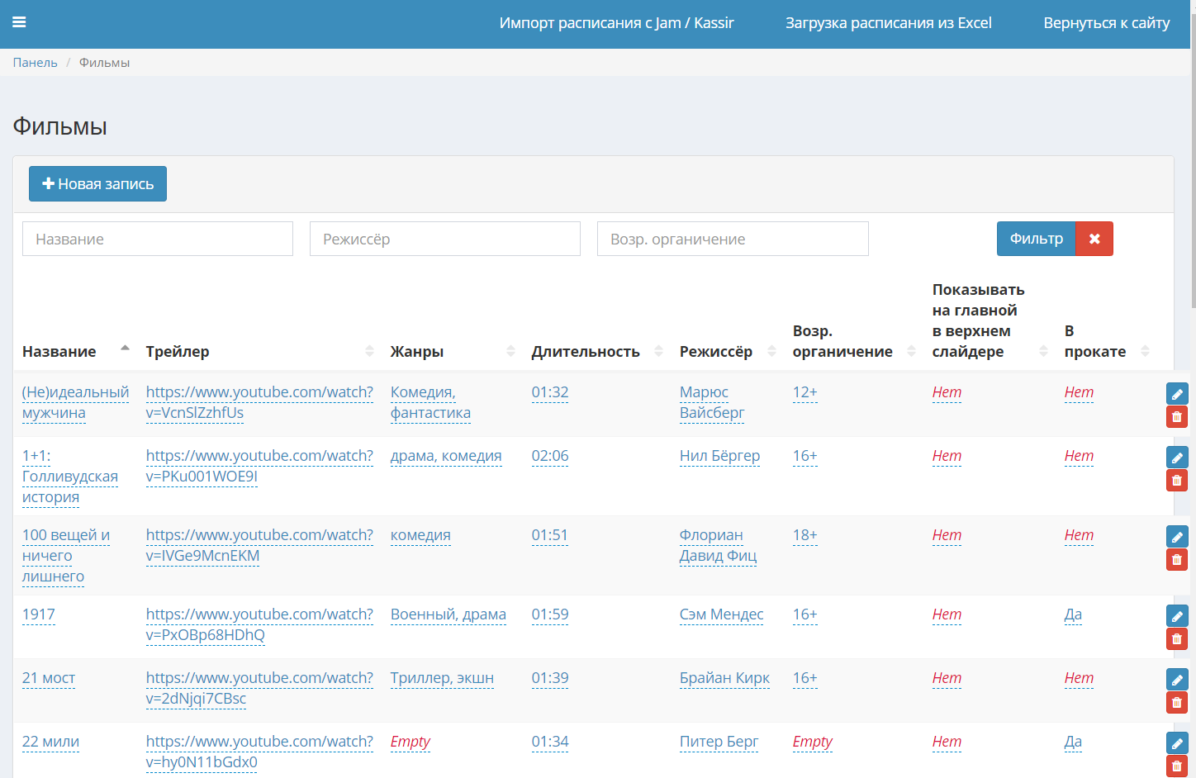
Интерфейс админа

Slide 43
Клиенты и отображения

Slide 44
Поиск решения
Изобразить схему взаимодействий
Кратко описать логику метода
Перечислить параметра запроса
Перечислить параметры ответа

Slide 45
Несколько клиентов
Клиент
Админка сотрудника
GET /front/films/raiting
GET /front/films/main
GET /admin/films
GET /admin/films?view=main
Services

Slide 46
Backend For Frontend
Backend For Frontend – создание выделенных API для разных клиентов.

Slide 47
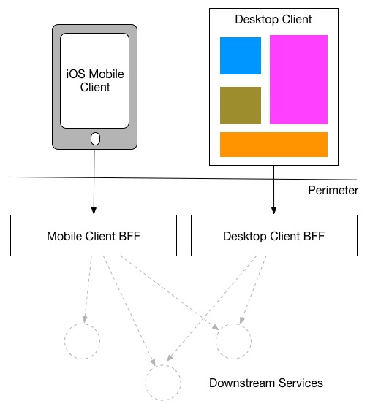

Slide 48
Рейтинг фильмов

Slide 49
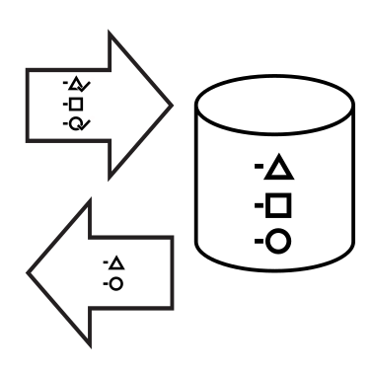
Wish Template

Slide 50
Wish Template
Запрос
{
”film": {
"name": "",
”rating": "",
”release_date": ""
}
}

Slide 51
Wish Template
Запрос
{
”film": {
"name": "",
”rating": "",
”release_date": ""
}
}
Ответ
{
"course": {
"name": ”Batman",
”rating": ”8.2",
"release_date": ”1988-02-14"
}
}

Slide 52
Wish Template
Wish Template – один из способов запросить информацию у сервиса, когда в запросе мы передаем ту структуру ответа, которую хотим получить от сервиса.

Slide 53

Вариант реализации

Slide 54
Что это было?

Slide 55
Что это было?
Как организовать получение информации
Списки и объекты
Критерии поиска
Пагинация

Slide 56
Что это было?
Как организовать получение информации
Списки и объекты
Критерии поиска
Пагинация
Безопасные изменения
Ключи идемпотентности

Slide 57
Зачем все это?

Slide 58
Что дальше?
Обработка ошибок
Механизмы авторизации и аутентификации
Асинхронные взаимодействия
Polling
Callback

Slide 59
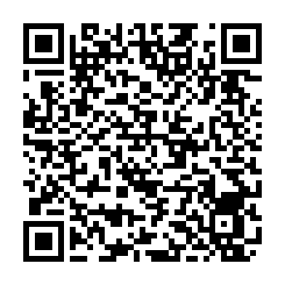
Мои контакты

